Slide 1
Node.js
NAME. Jeon.ma.cam

Slide 2
CONTENTS
1. 되돌아보기
2. PART 2
3. PART 3
4. PART 4

Slide 3
1. 되돌아보기
지금까지 Node.js와 관련하여
Node.js의 기초 (Single Thread, Non Blocking)
Express 실습 (app.js 등)
Express 기초 (Middleware, Routing)
DB (RDB / NOSQL, DBPool)

Slide 4
1. 되돌아보기
기억….하죠?
부분만 기억하면
안돼요…

Slide 5
1. 되돌아보기
지금까지가 구현이었다면
이제는 리펙토링과 적용을 해보려 합니다.

Slide 6

1. 되돌아보기

Slide 7
1. 되돌아보기
하지만 피드백 후 수정은 언제든지 이뤄질 수 있는거죠 ☺
여러분들의 생각을 듣고 싶어요

Slide 8
1. 되돌아보기
경우의 수가 있더라도 필수적으로 다룰 부분은
ES6, promise 등 javascript 관련 개념
모든 서버 플랫폼이 알아도 좋은 관련 지식 (RESTful API / 서버와 클라이언트 통신 과정 (http) 등)

Slide 9
1. 되돌아보기
앞으로의 스터디 운영
Javascript 를 중점적으로 다뤄보며 스터디 진행
기존 대로 Node.JS로 진행하면서 기존 커리큘럼대로 진행
Node.JS 언어를 기반으로 스터디 내에서 결과물을 만들어내보기

Slide 10
2. DevCamp 에서 개발할 때
각자 맡은 롤이 있었지만
이 과정은 공통으로 고민했던 내용일 것 같아요..!
서버랑 클라이언트랑 어떤 데이터를
주고 받게 할까

Slide 11
2. DevCamp 에서 개발할 때
회원의 전체리스트를 보고 싶을 때
유저 이름과, 비밀번호(..???)를 알려주도록 해야겠다.

Slide 12
2. DevCamp 에서 개발할 때
엇... 이름이 같은 회원이 있다…. id로 구별해줘야 되겠군
엇… 기존에는 이름 값으로 인원 상세 정보를 가져왔었는데 바꿔야 겠다.
등등
엇….의 시리즈..!

Slide 13
2. DevCamp 에서 개발할 때
그렇게 대용량 서버에 맞춰
데이터도 대용량으로..
옵쇼갑쇼할 데이터도 많고

Slide 14
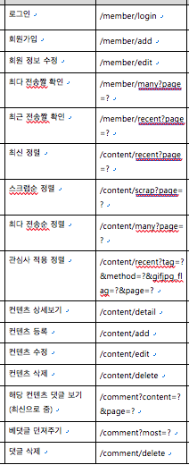
2. DevCamp 에서 개발할 때
그렇게 대용량 서버에 맞춰
데이터도 대용량으로..
처리 URI 도 많아지고

Slide 15
2. REST
우리는 이런 걸로 쉼 없이 일할 여유가 없어요.
골치 썩지 않고 편안하게 :)

Slide 16
2. REST API
Representational State Transfer
자원을 정리하고
자원에 대한 주소를 정하는
방법 전반을 일컬음
자원(URI) / 행위(METHOD) / 표현(Represent) 으로 구성
무슨 6가지 특징 있는데 마음이 적적할 때 읽어보세요

Slide 17
2. REST API
Representational State Transfer
GET / members/delete/1
행위 / 자원(URI)
표현 (JSON / XML 데이터 그 자체)

Slide 18
2. REST API
1. Method의 의미를 잘 살릴 것 GET : 데이터를 가져올 때 / POST : 데이터 추가 및 생성 PUT : 데이터 수정 / DELETE : 데이터 삭제
2. 동사보다는 명사로
3. 슬래시(’/’)는 계층 관계 표현에 사용
4. 하이폰(‘-’)은 사용하되, 언더바(‘_’)는 지양할 것

Slide 19
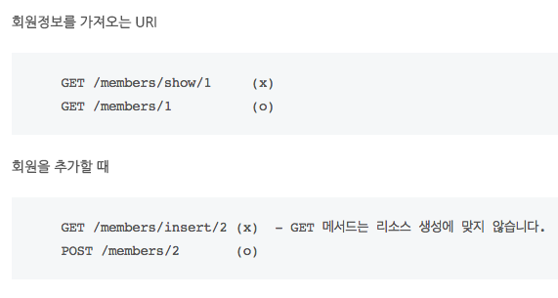
2. REST API
example

Slide 20
2. REST API
관리는 뭐 알아서 ☺
구글 드라이브 / 엑셀 / 워드 등
따로 프로그램도 있으니 참고해보면 좋을 듯

Slide 21
3. ES6
JAVASCRIPT 언어에 대한 6번째 명세 (2015년 6월 발표)
최신 버전은 아님 (ES7이 2016년 6월에 발표)
왜 최신 것을 안쓸까?

Slide 22
3. ES6를 하기 전 javascript를 간단히 다뤄보죠
Javascript
형 지정과 재사용에 제약이 없(었)다. Ex> JAVA int a = 3; String b = “str”; int a = “str”; int b = 3; (already used) Ex> javascript var a = 3; var b = “s”

Slide 23
3. ES6를 하기 전 javascript를 간단히 다뤄보죠
Javascript
없(었)다라고 한 이유 Ex> javascript let / const

Slide 24
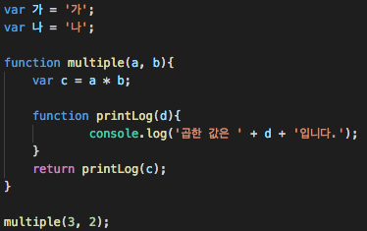
Global 변수 객체
가 : ‘가”
나 : ‘나”
문맥 생성 순서
활성화객체 생성
인수 객체 ( arg ) 생성
유효 범위 생성
변수 ( a, b, c ) 생성
this 객체 바인딩
“multiple(3,2)” 실행
Person
multiple 함수 실행 문맥
활성화 객체
this
????

Slide 25
Global 변수 객체
가 : ‘가”
나 : ‘나”
문맥 생성 순서
활성화객체 생성
인수 객체 ( arg ) 생성
유효 범위 생성
변수 ( a, b, c ) 생성
this 객체 바인딩
“multiple(3,2)” 실행
Person
multiple 함수 실행 문맥
활성화 객체
arg : [3, 2]
this
????

Slide 26
Global 변수 객체
가 : ‘가”
나 : ‘나”
문맥 생성 순서
활성화객체 생성
인수 객체 ( arg ) 생성
유효 범위 생성
변수 ( a, b, c ) 생성
this 객체 바인딩
“multiple(3,2)” 실행
Person
multiple 함수 실행 문맥
활성화 객체
arg : [3, 2]
유효 범위
[0]
this
????

Slide 27
Global 변수 객체
가 : ‘가”
나 : ‘나”
문맥 생성 순서
활성화객체 생성
인수 객체 ( arg ) 생성
유효 범위 생성
변수 ( a, b, c ) 생성
this 객체 바인딩
“multiple(3,2)” 실행
Person
multiple 함수 실행 문맥
활성화 객체
arg : [3, 2]
a : 3
b : 2
c : undefined
유효 범위
[0]
this
????

Slide 28
Global 변수 객체
가 : ‘가”
나 : ‘나”
문맥 생성 순서
활성화객체 생성
인수 객체 ( arg ) 생성
유효 범위 생성
변수 ( a, b, c ) 생성
this 객체 바인딩
“multiple(3,2)” 실행
Person
multiple 함수 실행 문맥
활성화 객체
arg : [3, 2]
a : 3
b : 2
c : undefined
유효 범위
[0]
this
multiple 함수 자신

Slide 29
Global 변수 객체
가 : ‘가”
나 : ‘나”
문맥 생성 순서
활성화객체 생성
인수 객체 ( arg ) 생성
유효 범위 생성
변수 ( a, b, c ) 생성
this 객체 바인딩
“multiple(3,2)” 실행
Person
multiple 함수 실행 문맥
활성화 객체
arg : [3, 2]
a : 3
b : 2
c : undefined
유효 범위
[0]
this
multiple 함수 자신

Slide 30
Global 변수 객체
가 : ‘가”
나 : ‘나”
Person
multiple 함수 실행 문맥
활성화 객체
arg : [3, 2]
a : 3
Person
printLog 함수 실행 문맥
b : 2
c : undefined
활성화 객체
유효 범위
[0]
arg : [c값]
d : 3
this
multiple 함수 자신
유효 범위
[1]
[0]
this
printLog 함수 자신

Slide 31
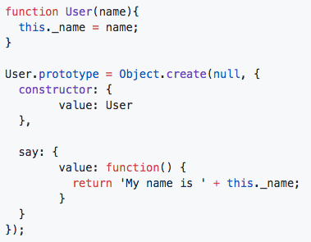
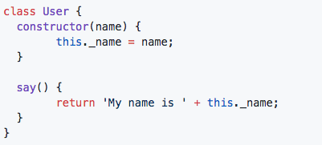
3. ES6
1. Class 개념
ES5 : 가짜 클래스 활용 (ex> 프로토타입 활용)
ES6 : class 개념 도입!

Slide 32
3. ES6
Prototype
함수에 내장 되어 있는 공유 보관함(?)

Slide 33
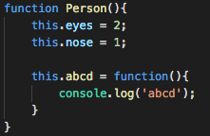
3. ES6
기존 prototype 활용 없이 class를 구현하려 한다면

Slide 34
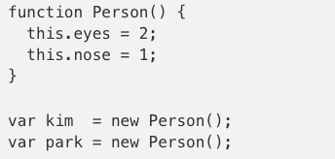
3. ES6
Prototype
Person
eyes = 2
nose = 1

Slide 35
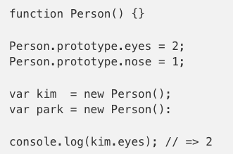
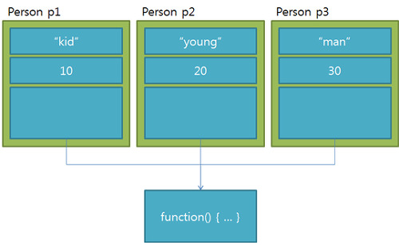
3. ES6
Prototype

Slide 36
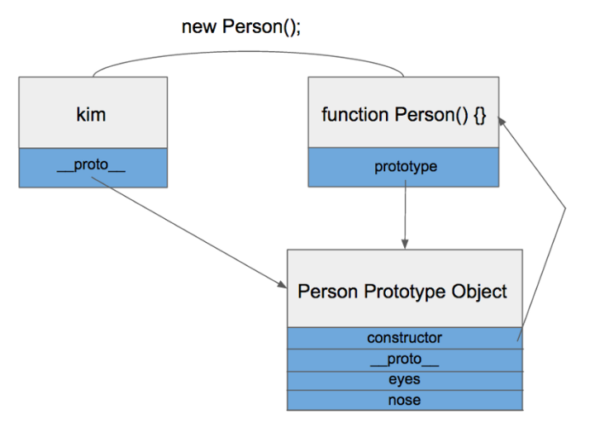
3. ES6
Prototype

Slide 37
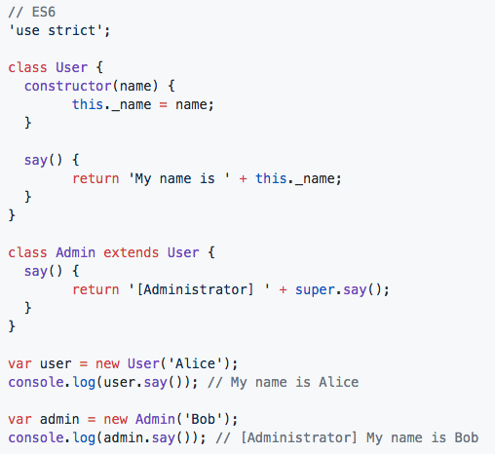
3. ES6
Anyway class!

Slide 38
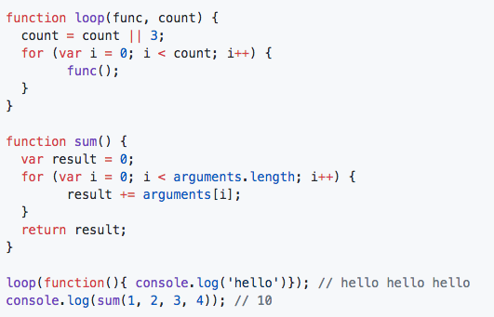
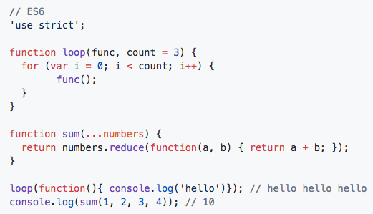
3. ES6
Function
Default 인수 / 가변길이 활용이 편해짐

Slide 39
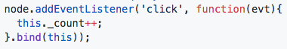
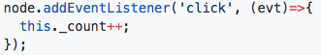
3. ES6
Function
Arrow Function

Slide 40
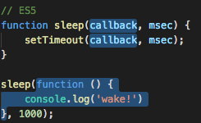
3. ES6
Promise
기존 비동기 처리 방법
콜백 함수를 인수로 넘김
비동기를 처리하는 객체에 콜백 함수 등록
비동기 반환 값에 콜백 등록

Slide 41
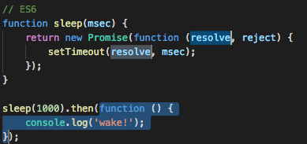
3. ES6
Promise
- Promise 객체를 반환함 (콜백함수는 Promise 내 인수로 처리)

Slide 42
3. ES6
Generator (co-rutine)
함수 처리안의 임의의 장소에서 처리를 중단/재개 가능
무한 리스터 / Iterator 연계 가능
Generator와 Promise를 조합하여 비동기 처리를 동기처리처럼 직렬로 적을 수 있게 됨
async/await (ES7)

Slide 43
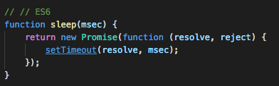
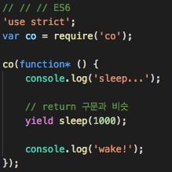
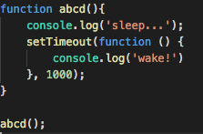
3. ES6
Generator (co-rutine)

Slide 44
<THANK YOU>

